Slide 1
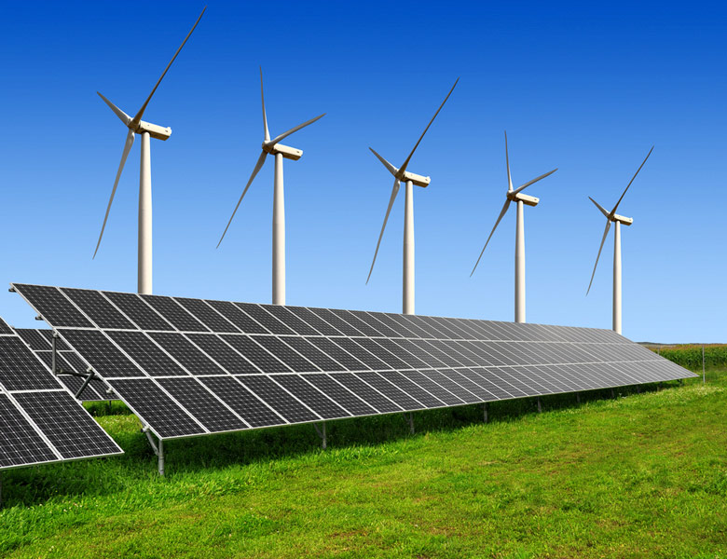
Досліди Фарадея. Закон Електромагнітної індукції

Slide 2
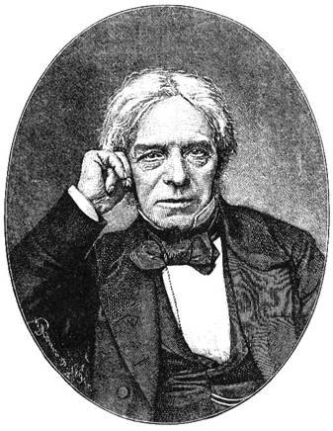
З історії
У березні 1821 р. майкл Фарадей записав у своєму щоденнику: «Перетворити магнетизм на електрику». 29 серпня 1831 р. після численних дослідів учений досяг своєї мети — він отримав електричний струм за допомогою магнітного поля. Цей струм Фарадей назвав індукційним (наведеним) струмом. Дізнаємось, за яких умов магнітне поле може спричинити появу електричного струму, як визначити силу та напрямок індукційного струму.
Майкл Фарадей

Slide 3
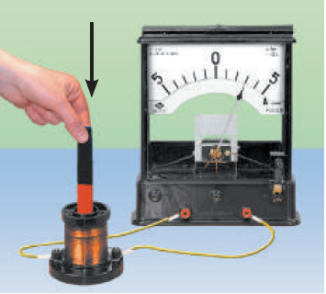
Досліди Фарадея
Дослід 1. Замкнемо котушку на гальванометр і вво-
дитимемо в котушку постійний магніт. Під час руху
магніту стрілка гальванометра відхилиться — це
свідчить про наявність струму. Що швидше вво-
дити магніт, то більша сила струму. Якщо рух маг-
ніту припинити, стрілка повернеться на нульову
позначку. Виймаючи магніт із котушки, бачимо,
що стрілка гальванометра відхиляється в інший
бік, що свідчить про зміну напрямку струму.
Якщо залишити магніт нерухомим, а рухати ко-
тушку, в котушці теж виникне електричний струм

Slide 4
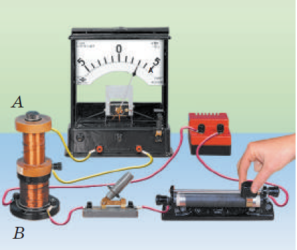
Досліди Фарадея
Дослід 2. Надінемо дві котушки — А і В — на
спільне осердя. Котушку В (електромагніт) через
реостат приєднаємо до джерела струму, котушку
А замкнемо на гальванометр. Якщо розмикати чи
замикати коло котушки B або за допомогою реос-
тата змінювати в котушці B силу струму, то в ко-
тушці A виникне струм.
Струм у котушці A виникатиме як під час збіль-
шення, так і під час зменшення сили струму в ко-
тушці В, при цьому напрямок струму буде різним.

Slide 5
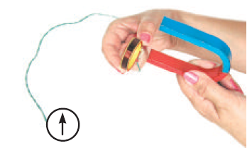
Досліди Фарадея
Дослід 3, 4 . Розташуємо котушку, замкнену на
гальванометр, поблизу полюса потужного магніту
і швидко повернемо котушку — гальванометр за-
свідчить появу електричного струму.
Струм виникатиме і в разі зміни площі котушки
(таке можливо, якщо котушка намотана на гумо-
вий каркас).

Slide 6
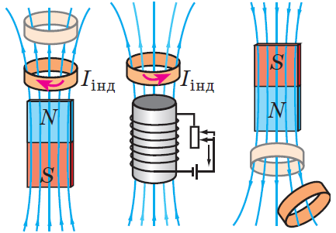
Досліди Фарадея
Проаналізувавши досліди 1–4, можна помітити,
що індукційний струм у замкненому провідному
контурі (у даному випадку — в котушці)
виникає тоді, коли змінюється кількість ліній
магнітної індукції, що пронизують поверхню,
обмежену контуром.

Slide 7
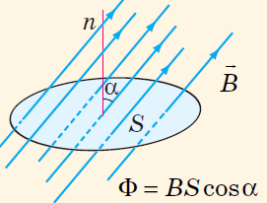
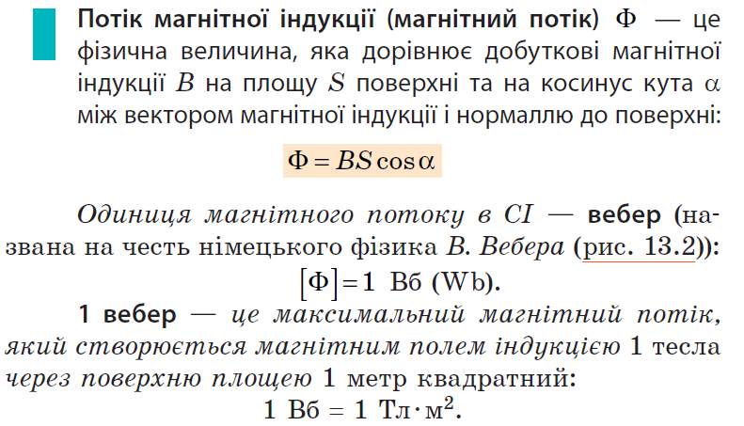
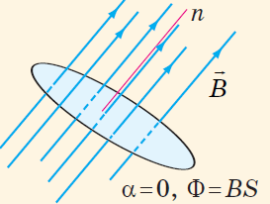
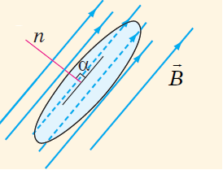
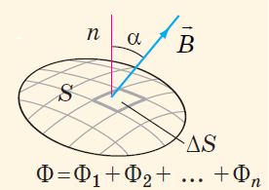
Потік магнітної індукції

Slide 8
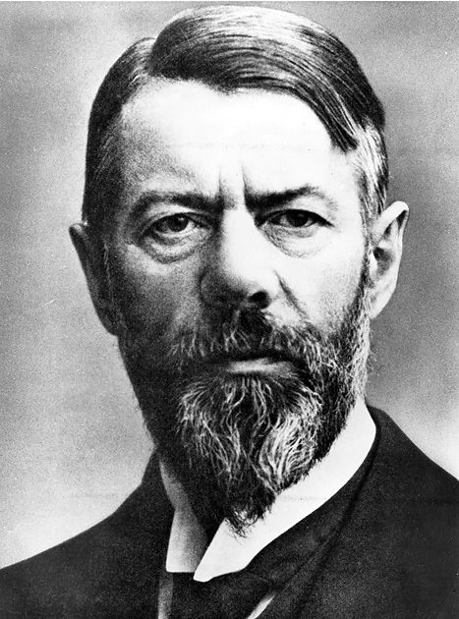

Закон електромагнітної індукції
Електричний струм у замкненому провідному контурі індукується тільки тоді, коли змінюється магнітний потік через поверхню, обмежену контуром.
Чим швидше змінюється магнітний потік, тим більшою є сила індукційного струму в контурі.
Напрямок індукційного струму в контурі залежить від того, збільшується чи зменшується магнітний потік через поверхню, обмежену контуром.
Під час зміни магнітного потоку виникають сторонні (не кулонівські) сили, які й «працюють» у контурі, переміщуючи в ньому електричні заряди.
Роботу сторонніх сил Aст із переміщення одиничного
позитивного заряду називають електрорушійною
силою індукції (ЕРС індукції) Ei :
Вільгельм Еду-
ард Вебер (1804–1891) —
видатний німецький
фізик. Розробив теорію
електродинамічних явищ,
створив велику кількість
надточних електромагніт-
них приладів

Slide 9
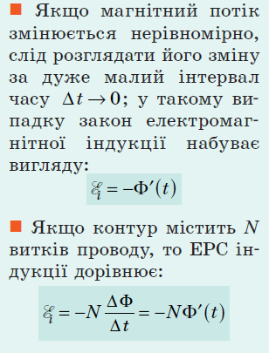

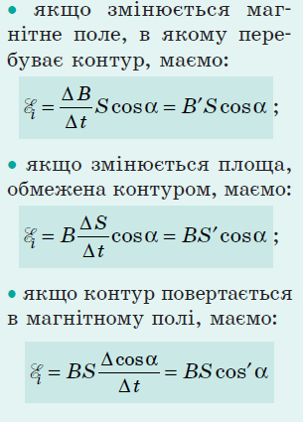
Закон електромагнітної індукції
Електрорушійна сила індукції дорівнює швидкості зміни магнітного потоку, який пронизує поверхню, обмежену контуром:

Slide 10
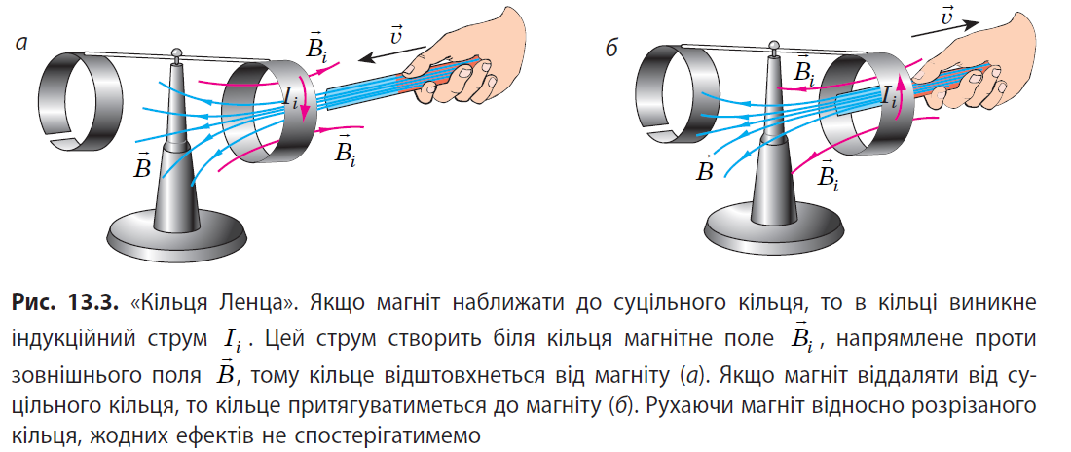
Правило Ленца
Правила визначення напрямку індукційного струму сформулював російський учений Генріх Ленц ( 1804–1865).
Правило Ленца: індукційний струм, який виникає в замкненому провідному контурі, має такий напрямок, що створений цим струмом магнітний потік перешкоджає зміні магнітного потоку, який спричинив появу індукційного струму.

Slide 11

Контрольні питання
Опишіть досліди Фарадея. Коли виникає індукційний струм?
2. Дайте означення магнітного потоку. Якою є його одиниця в СІ?
3. Сформулюйте закон електромагнітної індукції. Якого вигляду набуде цей закон, якщо контур містить N витків проводу?
4. Що визначають за правилом Ленца?
5. Чому правило Ленца є наслідком закону збереження енергії?
6. Дайте означення електромагнітної індукції. 7. Якою є п рирода ЕРС індукції в т аких випадках: провідник рухається в магнітному полі; нерухомий провідник перебуваєу змінному магнітному полі?

Slide 12
Домашнє завдання
Підручник: Фізика 11 кл. Стандарт. За редацією В.Г. Баряхтара, С.О. Довгого:
Вивчити: § 13
Розв’язати: Врправа 13 № 1-4
Розв’язки надіслати: dimaslyuta@gmail.com – пошта.
0660098440 Viber, Telegram

